Slide 1

ΑΡΙΣΤΟΤΕΛΕΙΟ ΠΑΝΕΠΙΣΤΗΜΙΟ ΘΕΣΣΑΛΟΝΙΚΗΣ ΠΟΛΥΤΕΧΝΙΚΗ ΣΧΟΛΗ ΤΜΗΜΑ ΗΛΕΚΤΡΟΛΟΓΩΝ ΜΗΧΑΝΙΚΩΝ & ΜΗΧΑΝΙΚΩΝ ΥΠΟΛΟΓΙΣΤΩΝ ΤΟΜΕΑΣ ΗΛΕΚΤΡΟΝΙΚΗΣ ΚΑΙ ΥΠΟΛΟΓΙΣΤΩΝ ΕΡΓΑΣΤΗΡΙΟ ΕΠΕΞΕΡΓΑΣΙΑΣ ΠΛΗΡΟΦΟΡΙΑΣ ΚΑΙ ΥΠΟΛΟΓΙΣΜΩΝ
Δημιουργία γενικευμένου συστήματος προτάσεων με εφαρμογή σε σύνολα αλληλεξαρτώμενων δεδομένων
Εκπόνηση:
Ιωάννης-Παναγιώτης Μπουντουρίδης
ΑΕΜ: 8872
Επιβλέποντες:
Καθ. Ανδρέας Συμεωνίδης
Δρ. Αντώνης Χρυσόπουλος
Ερευν. Σωτήρης Τσαρούχης
Θεσσαλονίκη 2021

Slide 2
Περιεχόμενα
Εισαγωγή
Στόχοι και μεθοδολογία
Περιγραφή υλοποιήσεων
Πειραματικά αποτελέσματα
Παρουσίαση Προτάσεων
Συμπεράσματα και μελλοντικές επεκτάσεις

Slide 3
Περιεχόμενα
Εισαγωγή
Στόχοι και μεθοδολογία
Περιγραφή υλοποιήσεων
Πειραματικά αποτελέσματα
Παρουσίαση προτάσεων
Συμπεράσματα και μελλοντικές επεκτάσεις

Slide 4




Εισαγωγή
Συστήματα Προτάσεων
Χρησιμοποιούνται ευρέως από μεγάλες εταιρίες του διαδικτύου.
Αναγνωρίζουν τις προτιμήσεις κάθε χρήστη μέσα από την δραστηριότητα του.
Βρίσκουν προϊόντα ή υπηρεσίες που είναι αρκετά πιθανό να αρέσουν μέσα από τεράστιους όγκους δεδομένων.

Slide 5
Περιεχόμενα
Εισαγωγή
Στόχοι και μεθοδολογία
Περιγραφή υλοποιήσεων
Πειραματικά αποτελέσματα
Παρουσίαση προτάσεων
Συμπεράσματα και μελλοντικές επεκτάσεις

Slide 6
Στόχοι Διπλωματικής
Η δημιουργία ενός γενικευμένου συστήματος προτάσεων που θα τροφοδοτείται με δεδομένα και θα εξάγει προτάσεις.
Η διπλωματική εργασία περιλαμβάνει δεδομένα εισόδου με:
Ρούχα για την παροχή προτάσεων σε σχεδιαστές
Ταινίες για την παροχή προτάσεων σε τηλεθεατές.
Συστημα προτάσεων
Εξαγωγή προτάσεων
Είσοδος δεδομένων

Slide 7
Μεθοδολογία Διπλωματικής
Τα στάδια για την δημιουργία 1) του τελικού συστήματος προτάσεων ένδυσης και 2) του τελικού συστήματος προτάσεων ταινιών είναι:
Η συγκέντρωση και προ-επεξεργασία των δεδομένων,
Ο διαχωρισμός των δεδομένων σε δεδομένα εκπαίδευσης και ελέγχου,
Η δημιουργία των συστημάτων προτάσεων,
Η συνεργασία των συστημάτων προτάσεων που δημιουργήθηκαν μέσω ενός υβριδικού συστήματος, και
Η επιστημονική τεκμηρίωση της ορθής λειτουργίας του συστήματος με χρήση ορισμένων μετρικών.

Slide 8
Περιεχόμενα
Εισαγωγή
Στόχοι και μεθοδολογία
Περιγραφή υλοποιήσεων
Πειραματικά αποτελέσματα
Παρουσίαση προτάσεων
Συμπεράσματα και μελλοντικές επεκτάσεις

Slide 9

Υλοποίηση #1
Σύστημα ανάλυσης πίνακα σε ιδιάζουσες τιμές (CF_SVD)
Ν προϊόντα (ρούχα/ταινίες)
R
U
Σ
x
$$V^{T}$$
x
M χρήστες
=
k x k
k x N
Μ x Ν
Μ x k

Slide 10

Υλοποίηση #2
Νευρωνικό Συνεργατικό Φιλτράρισμα (CF_NFC)
Επίπεδο Εξόδου (output layer)
$$y_{i}$$
Επίπεδο 4
Επίπεδο 3
Πολύ-επίπεδο Νευρωνικό Δίκτυο (multi-layer neural network)
Επίπεδο 2
Επίπεδο 1
Ενσωματωμένο επίπεδο Χρηστών
Ενσωματωμένο επίπεδο Προϊόντων
Ενσωματωμένο επίπεδο (embedding layer)
Χρήστες
Προϊόντα
(Ρούχα/Ταινίες)
Επίπεδο Εισόδου (input layer)

Slide 11

Υλοποίηση #3
Φιλτράρισμα Περιεχομένου με Τυχαία Δάση (CB_RF)
Εξαγωγή των καλύτερων προτάσεων
$${max(y}_{i})$$
Δημιουργία νέων προτάσεων
Πρόβλεψη σε μη βαθμολογημένα προϊόντα
*Βιβλιοθήκη που μας βοηθά για την σωστή ρύθμιση παραμέτρων των Τυχαίων Δασών
Προετοιμασία Μοντέλου (Εκπαίδευση και Έλεγχος)
Τυχαία Δάση
Optuna*
+
Επίπεδο Εισόδου (input layer)
Βαθμολογίες Προϊόντων Χρήστη (Ρούχων/Ταινιών)
Χαρακτηριστικά Προϊόντων Χρήστη (Ρούχων/Ταινιών)

Slide 12
Υλοποίηση #4
Φιλτράρισμα Περιεχομένου με Νευρωνικά Δίκτυα (CB_NN)
Εξαγωγή των καλύτερων προτάσεων
$${max(y}_{i})$$
Δημιουργία νέων προτάσεων
Πρόβλεψη σε μη βαθμολογημένα προϊόντα
Επίπεδο 3
Προετοιμασία Μοντέλου (Εκπαίδευση και Έλεγχος)
Επίπεδο 2
Επίπεδο 1
Επίπεδο Εισόδου (input layer)
Βαθμολογίες Προϊόντων Χρήστη (Ρούχων/Ταινιών)
Χαρακτηριστικά Προϊόντων Χρήστη (Ρούχων/Ταινιών)

Slide 13


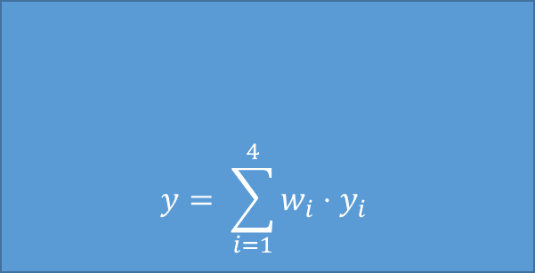



Υβριδικό Σύστημα #5
SVD
NCF
CB_RF
CB_NN
Εξαγωγή προτάσεων από κάθε υλοποίηση
$$y= \sum_{i=1}^{4}{w_{i}⋅y_{i}}$$
Εκπαίδευση του υβριδικού συστήματος σύμφωνα με τις προτάσεις και καθορισμός των βαρών
$$w_{1}$$
$$w_{2}$$
$$w_{3}$$
$$w_{4}$$
Εξαγωγή των τελικών προτάσεων
$$max(y)$$

Slide 14
Περιεχόμενα
Εισαγωγή
Στόχοι και μεθοδολογία
Περιγραφή υλοποιήσεων
Πειραματικά αποτελέσματα
Παρουσίαση προτάσεων
Συμπεράσματα και μελλοντικές επεκτάσεις

Slide 15
Πειραματικά αποτελέσματα
Σετ δεδομένων στα πειράματα που ακολούθησαν:
Όνομα Σετ Δεδομένων | Προϊόντα (Ρούχα/Ταινίες) | Χρήστες | Αξιολογήσεις | Ποσοστό αξιολογήσεων (%) | Κλίμακα | Κατηγορίες
Asos30 | 1700 Ρούχα | 100 | 50k | 30 % | [0,10] | 10
Asos60 | 1700 Ρούχα | 100 | 100k | 60 % | [0,10] | 10
Movielens-100k | 9000 Ταινίες | 600 | 100k | 2 % | [0,5] | 11

Slide 16
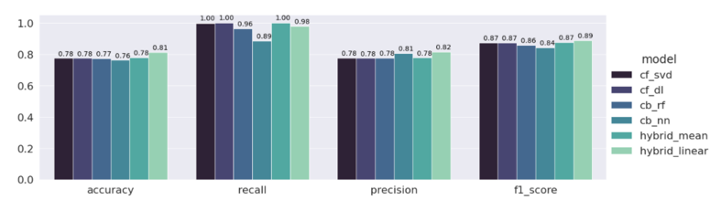
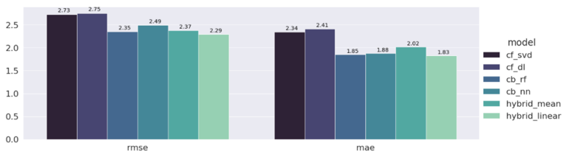
Πειραματικά αποτελέσματα (Asos30)
Υλοποιήσεις που μελετούν την αλληλεπίδραση μεταξύ των χρηστών
Υλοποιήσεις που χρησιμοποιούν την αλληλεπίδραση του χρήστη με τα χαρακτηριστικά των προϊόντων
Υλοποιήσεις που χρησιμοποιούν και τις δύο πληροφορίες

Slide 17
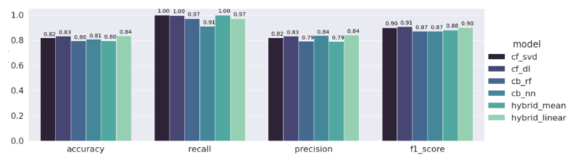

Πειραματικά αποτελέσματα (Asos60)

Slide 18
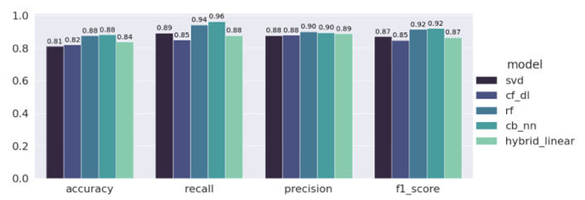
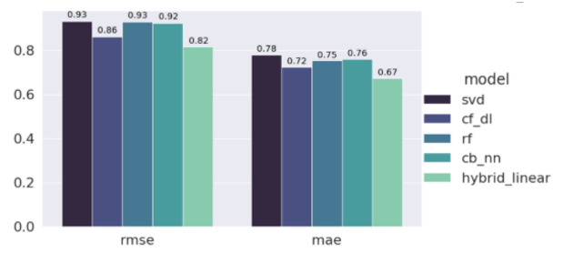
Πειραματικά αποτελέσματα (movielens-100k)

Slide 19
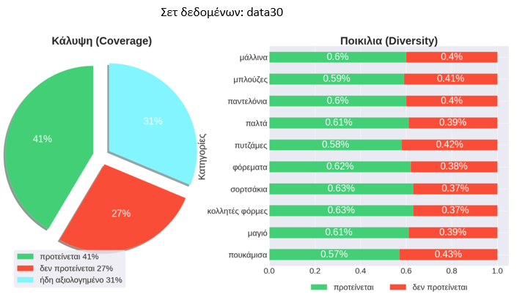
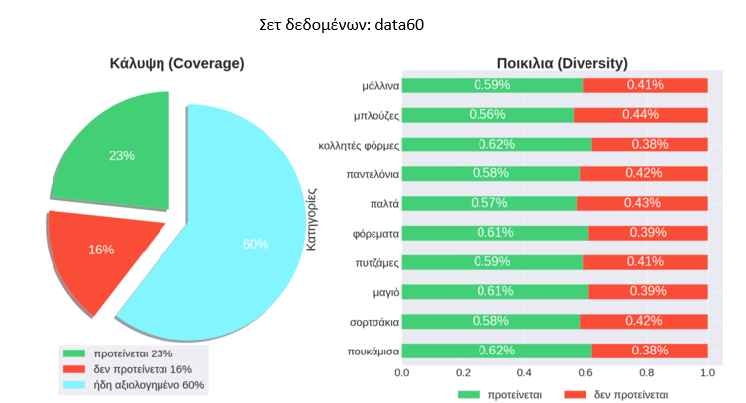
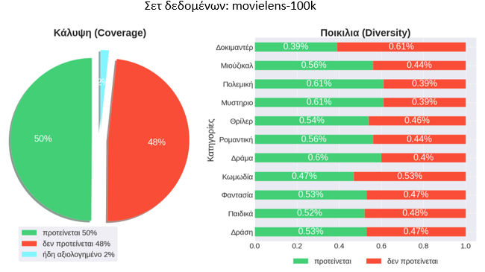
Κάλυψη και Ποικιλία

Slide 20
Περιεχόμενα
Εισαγωγή
Στόχοι και μεθοδολογία
Περιγραφή υλοποιήσεων
Πειραματικά αποτελέσματα
Παρουσίαση προτάσεων
Συμπεράσματα και μελλοντικές επεκτάσεις

Slide 21
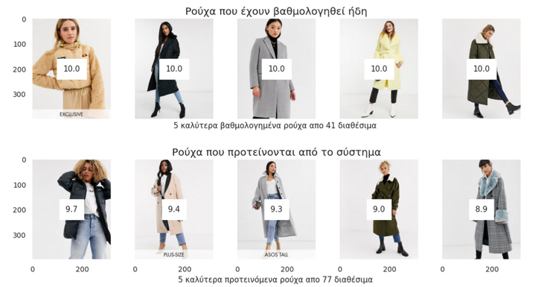
Παρουσίαση προτάσεων
Το τρίτο γκρι γυναικείο παλτό της πρώτης σειράς που αρέσει στον σχεδιαστή είναι αρκετά παρόμοιο με το τρίτο γκρι γυναικείο παλτό της δεύτερης σειράς που προτείνεται από το σύστημα.
Το πέμπτο πράσινο γυναικείο παλτό με την γούνα στο γιακά πρώτης σειράς που αρέσει στον σχεδιαστή είναι αρκετά παρόμοιο με το τέταρτο γκρι γυναικείο παλτό της δεύτερης σειράς που προτείνεται από το σύστημα.
Αναζήτηση: Γυναικεία Παλτό

Slide 22
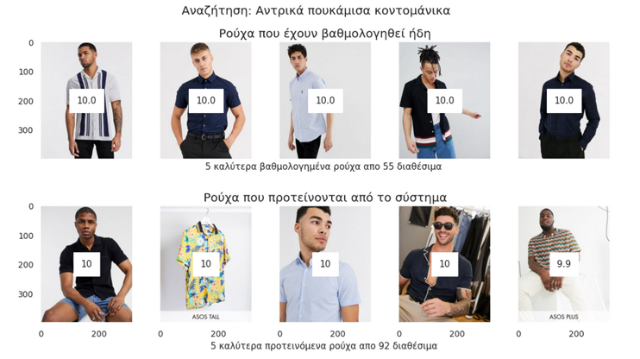
Παρουσίαση προτάσεων
Το πρώτο πουκάμισο της πρώτης σειράς με τα ριγέ σχέδια που αρέσει στον σχεδιαστή μοιάζει αρκετά με το πέμπτο πουκάμισο της δεύτερης σειράς που προτείνει το σύστημα όπως και το τρίτο πουκάμισο της πρώτης σειράς με την δεύτερη.
Το δεύτερο αντρικό πουκάμισο της πρώτης σειράς που είναι σκούρο μπλε μοιάζει αρκετά με το τέταρτο πουκάμισο της δεύτερης σειράς σου προτείνει το σύστημα.

Slide 23
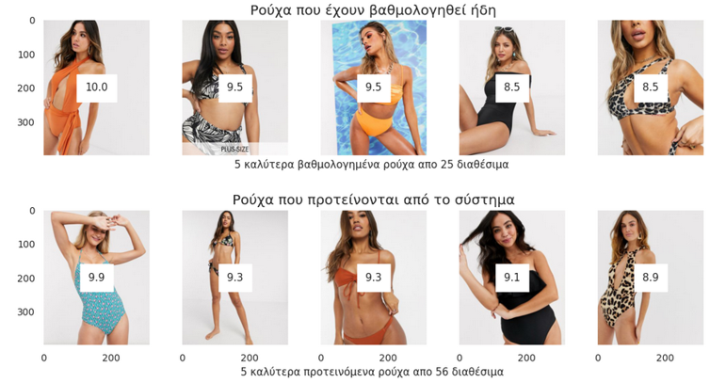
Παρουσίαση προτάσεων
Το δεύτερο μαγιό της πρώτης σειράς που αρέσει στον σχεδιαστή μοιάζει αρκετά με το δεύτερο μαγιό της δεύτερης σειράς που προτείνει το σύστημα. Τα δύο αυτά μαγιό είναι ασπρόμαυρα με παρόμοια σχέδια και διαστάσεις
Το τέταρτο μαγιό της πρώτης σειράς που αρέσει στον σχεδιαστή είναι μαύρο ολόσωμο και μοιάζει αρκετά με το μαγιό στην δεύτερη σειρά της τέταρτης θέσης που προτείνει το σύστημα.
Το μαγιό στην πέμπτη θέση της πρώτης σειράς που ο σχεδιαστής έχει δηλώσει όπως του αρέσει είναι ένα λεοπάρ μαγιό και υπάρχει αντίστοιχα πρόταση παρόμοιου λεοπάρ μαγιό στην δεύτερη σειρά της πέμπτης θέσης
Αναζήτηση: Γυναικεία Μαγιό

Slide 24
Περιεχόμενα
Εισαγωγή
Στόχοι και μεθοδολογία
Περιγραφή υλοποιήσεων
Πειραματικά αποτελέσματα
Παρουσίαση προτάσεων
Συμπεράσματα και μελλοντικές επεκτάσεις

Slide 25
Συμπεράσματα και μελλοντικές επεκτάσεις
Συμπεράσματα:
Τα πειράματα έδειξαν ότι η σωστή επιλογή παραμέτρων σε κάθε υλοποίηση συμβάλει θετικά στις επιδόσεις των προτάσεων
Είναι εξίσου σημαντικό στα συστήματα προτάσεων να μελετάμε τόσο τις αλληλεπιδράσεις των χρηστών όσο και τα χαρακτηριστικά των προϊόντων
Το υβριδικό σύστημα απέδειξε ότι μπορεί να αξιοποιήσει όλα τα θετικά στοιχεία κάθε υλοποίησης
Μελλοντικές επεκτάσεις:
Δημιουργία καλύτερων και πιο “καθαρών” σετ δεδομένων
Αποστολή feedback του χρήστη στα συστήματα προτάσεων αν η πρόταση ήταν καλή
Λήψη περισσότερων παραμέτρων υπ’ όψη πέρα των βαθμολογιών και των χαρακτηριστικών για την δημιουργία πρότασης (χρόνος προβολής, πωλήσεις κλπ.)

Slide 26

Σας ευχαριστώ για την προσοχή σας
Ερωτήσεις;

